Slide 1
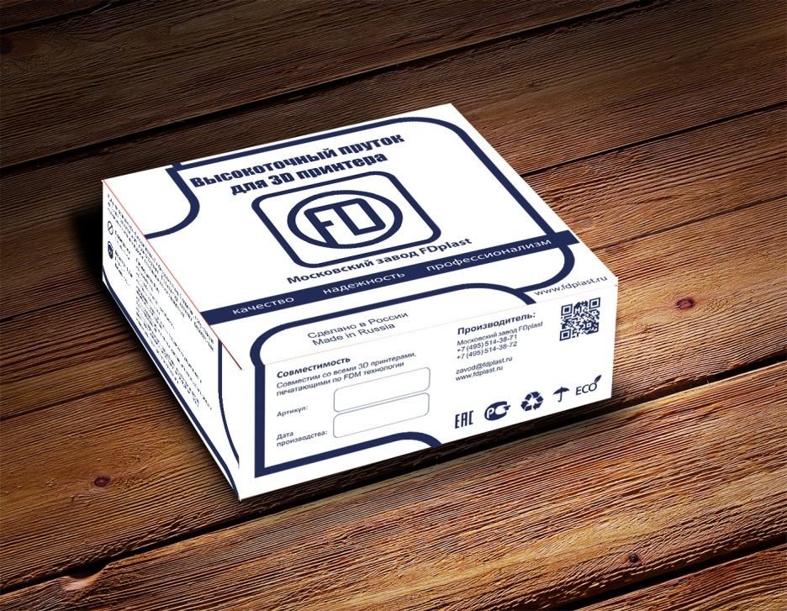
Новинка! Высокоточный пруток для 3D печати ! От российского производителя Московского завода FDplast

Slide 2
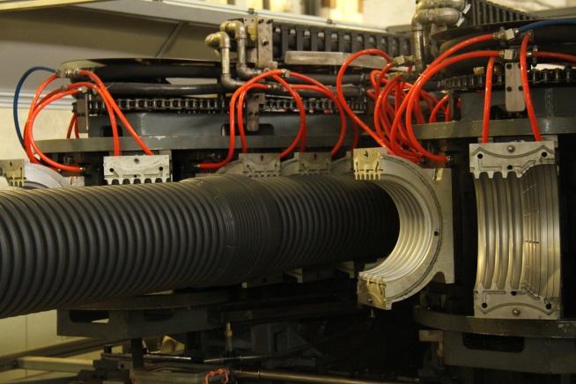
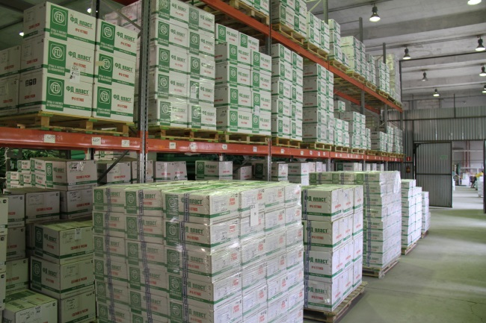
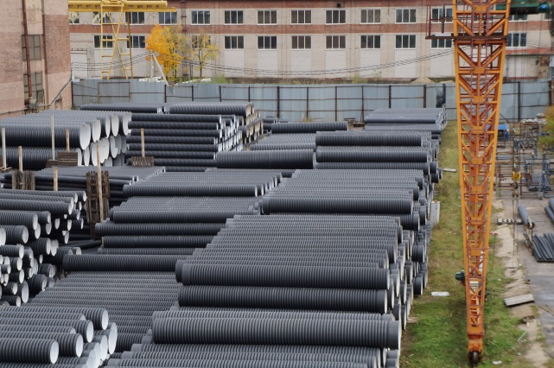
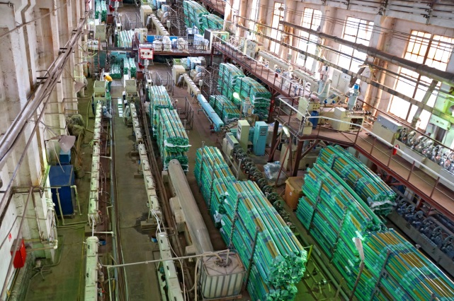
О нас
Московский завод FDplast
Качество Надежность Профессионализм
Крупнейший российский производитель полимерных труб и фитингов для водоснабжения, отопления и канализации
Более 2000 позиций
2 завода в Московской области
Многолетний опыт в производстве полимеров ( 2002г. пуск первого завода)
Производственная мощность более 20 000 тонн в год
Более 60 производственных линий

Slide 3
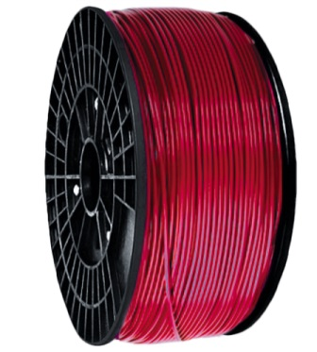
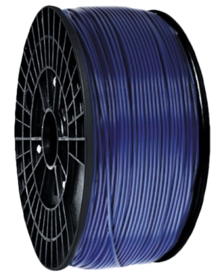
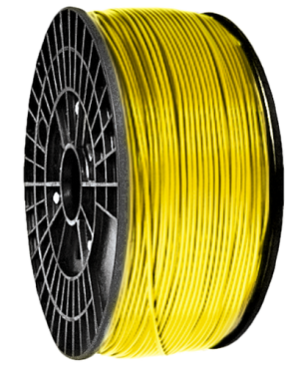
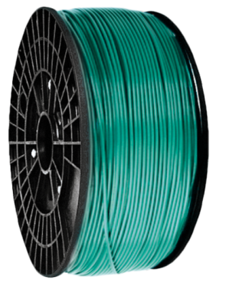
Московский завод FDplast
Качество Надежность Профессионализм
Новинкой 2015 года Московского завода FDplast является калиброванный пруток с высокоточными размерами для 3D принтера.
Принципиально новая технология производства калиброванного прутка с высокоточными размерами для 3D принтера позволяет гарантировать фактическую точность (овальность) производимого прутка в ±0,02 мм.
Гарантированная точность, разработанная и многократно протестированная научной лабораторией Московского завода FDplast, является безусловным прорывом на рынке расходных материалов для 3D принтера.
Новая разработка позволяет 3D принтеру эффективно и бесперебойно работать длительное время, создавать существенно более четкие, точные продукты, согласно первоначальному эскизу, и не тратить время на техническое обслуживание.
Доверьтесь профессионалам!

Slide 4
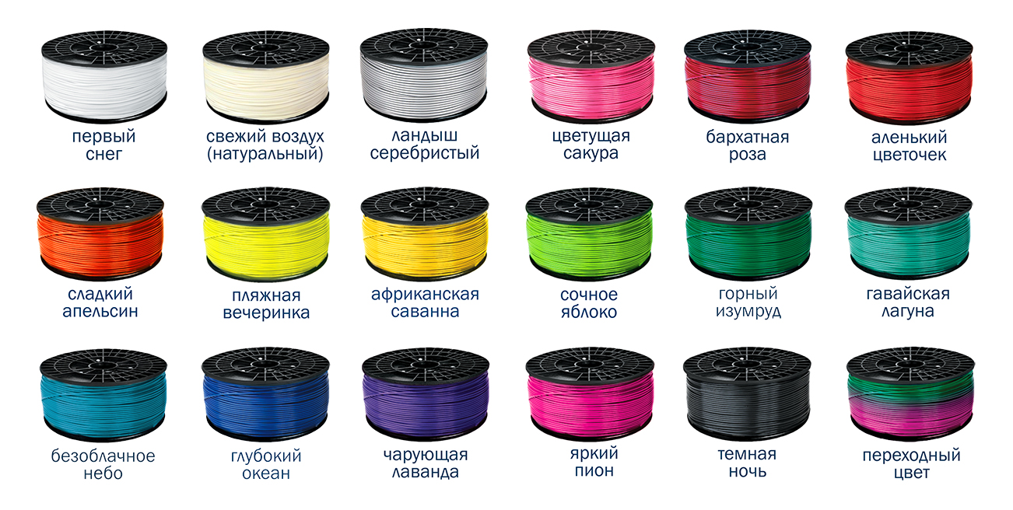
Московский завод FDplast
Качество Надежность Профессионализм
Цветовая палитра ABS прутков

Slide 5
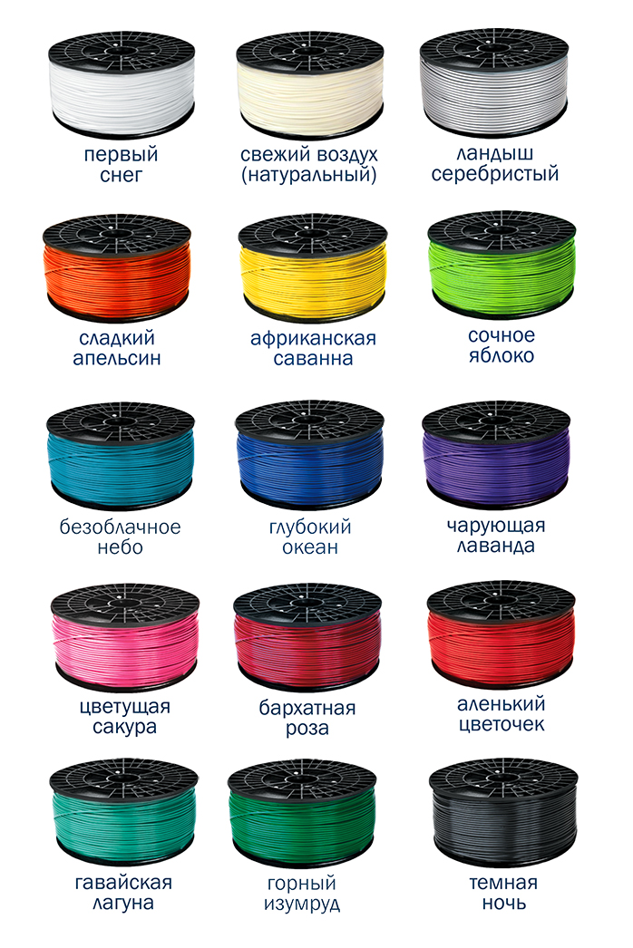
Московский завод FDplast
Качество Надежность Профессионализм
Стоимость
Цветовая палитра
ABS 1,75 мм. 750 гр. – 438 руб.
ABS 3 мм. 750 гр. – 438 руб.
ABS 1,75 мм. 1 кг. – 498 руб.
ABS 3 мм. 1 кг. – 498 руб.

Slide 6
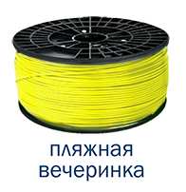
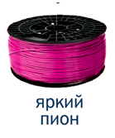
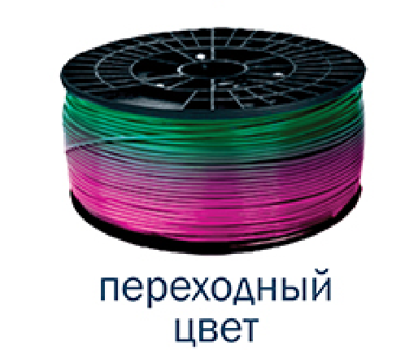
Московский завод FDplast
Качество Надежность Профессионализм
Цветовая палитра
Стоимость
Флуоресцентные цвета
ABS 1,75 мм. 750 гр. – 458 руб.
ABS 3 мм. 750 гр. – 458 руб.
ABS 1,75 мм. 1 кг. – 518 руб.
ABS 3 мм. 1 кг. – 518 руб.
Переходный цвет
ABS 1,75 мм. 750 гр. – 278 руб.
ABS 3 мм. 750 гр. – 278 руб.
ABS 1,75 мм. 1 кг. – 298 руб.
ABS 3 мм. 1 кг. – 298 руб.

Slide 7
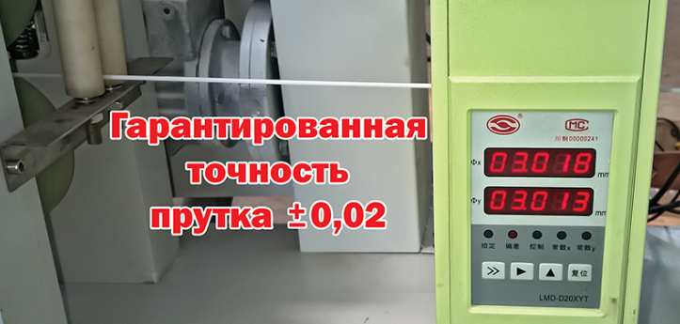
Московский завод FDplast
Качество Надежность Профессионализм
Производство
Производство – 2 линии в цеху на заводе в Малаховке, Московская обл.
Сырье – ABS (Корея)
Катушка – собственное производство
В коробке – пруток (1 кг., 750 гр.), катушка (200 гр.), пакет с zip – замком, силикагель

Slide 8
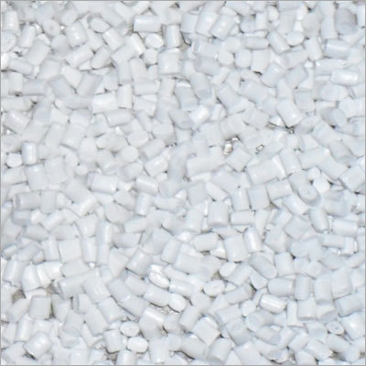
Московский завод FDplast
Качество Надежность Профессионализм
Что такое ABS. Преимущества
ABS (или акрилонитрилбутадиенстирол) - инженерный ударопрочный пластик, благодаря своим физико-механическим свойствам является одним из самых распространенных материалов для 3D печати методом послойного наложения расплава (FDM).
Преимущества ABS:
- отличная механическая прочность, в том числе высокая ударопрочность и эластичность
- высокая теплостойкость и широкий диапазон эксплуатационных температур
- долговечность при отсутствии прямых солнечных лучей
- последующая обработки моделей химическим и механическим способом
- нетоксичность при относительно высоких температурах и отсутствии воздействия этилового спирта
- хорошая химическая стойкость: к щелочам, кислотам, маслам и моющим средствам
- влагостойкость

Slide 9
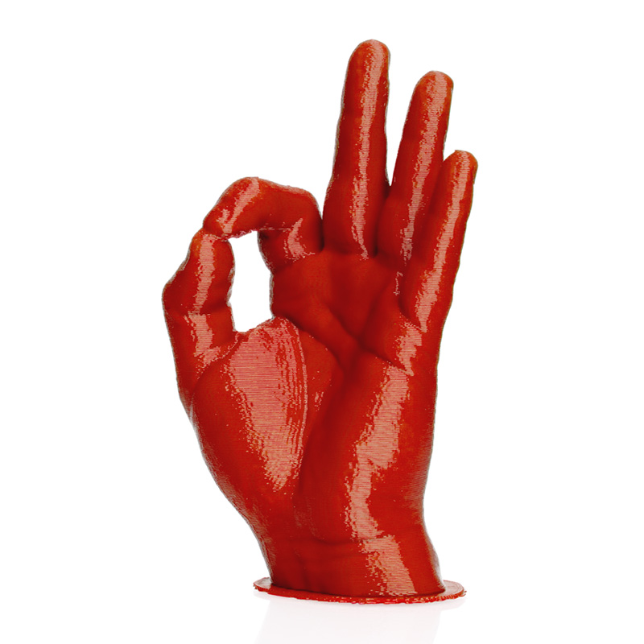
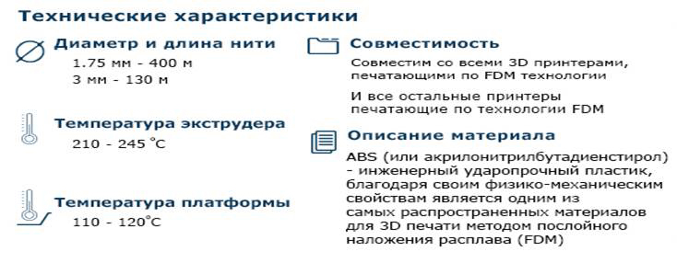
Московский завод FDplast
Качество Надежность Профессионализм
Применение и расход
Калиброванный ABS пруток с высокоточными размерами – расходный материал для 3D принтера.
Расход на 1 кг. калиброванного ABS прутка – 960 куб. см.

Slide 10
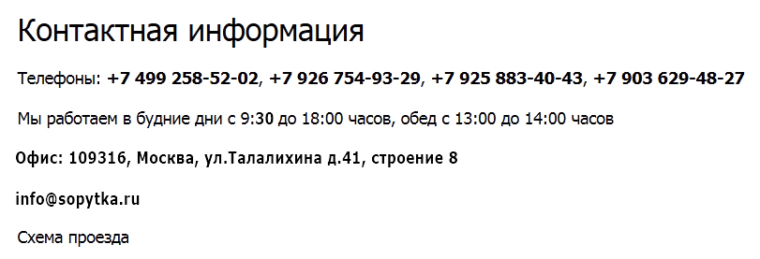
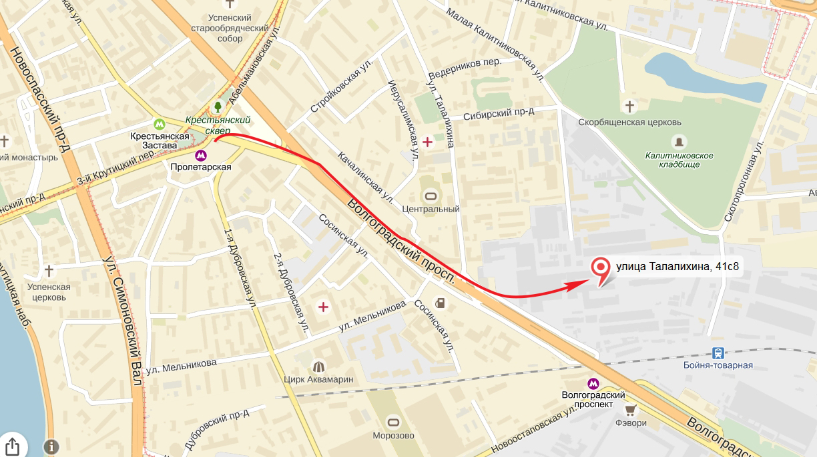
Московский завод FDplast
Качество Надежность Профессионализм

